Slide 1
Животные леса
Описание, особенности внешнего вида животных леса.

Slide 2
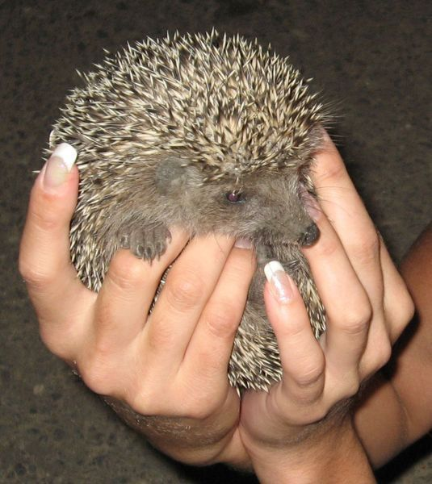
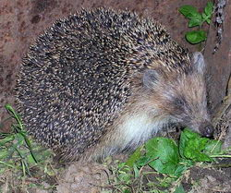
Ёж
Ёж небольшой зверек.
Ёж обитает в смешанных и лиственных лесах, предпочитая опушки, вырубки, заросли кустарников.

Slide 3
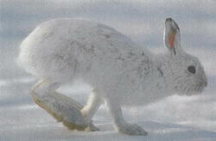
Заяц-беляк
Заяц-беляк обитает в тайге и смешанных лесах; предпочитает еловые участки с лиственным подлеском и травяным покровом. Его можно увидеть на зарастающих вырубках и гарях, в зарослях ивняка по окраинам болот.

Slide 4
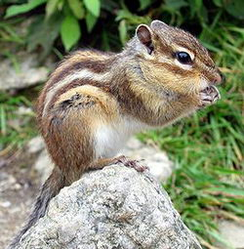
Бурундук
Зверек немного меньше белки. Задние ноги чуть длиннее передних. Хвост менее пушист, чем у белки.
Бурундук предпочитает жить в хвойных лесах на опушках, в кустарниковых зарослях, на гарях и вырубках, везде, где есть валежник.

Slide 5
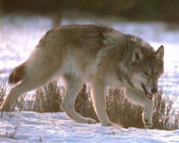
Волк
Волк - это крупный зверь с относительно высокими и сильными ногами; морда вытянутая, уши остроконечные. Волк широко распространен на территории нашей страны, кроме некоторых островов Северного Ледовитого и Тихого океанов.
О6итает волк в лесной, лесостепной зонах, даже в степи, но предпочитает разреженные лесные массивы

Slide 6
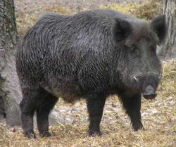
Кабан
Живет в смешанных и широколиственных лесах, по берегам лесных рек и озер. Кабаны держатся стадами, иногда состоящими из нескольких десятков животных. Активны они преимущественно ночью, а днем спят под защитой деревьев или в зарослях кустарников и высокотравья

Slide 7
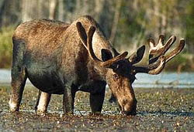
Лось
Лось - типичный лесной зверь, предпочитает молодые леса, зарастающие гари и лесосеки, расположенные среди участков старого леса, а также пойменные леса с густыми зарослями ивняка вблизи лесных болот и водоемов, богатых водно-болотной растительностью.

Slide 8
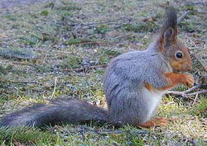
Белка
Обыкновенная белка обитает в тайге, смешанных и широколиственных лесах. Летом активна в утренние и вечерние часы, а зимой - в течение всего дня.

Slide 9
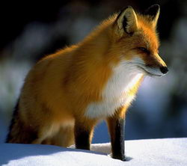
Лисица
Лисица обитает на различных участках леса, но избегает густых массивов, предпочитая опушки смешанного леса, старые вырубки и гари, берега лесных рек, озер.

Slide 10
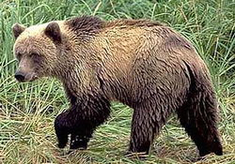
Бурый медведь
Излюбленные места обитания бурого медведя - таежные хвойные леса, реже - лиственные леса с обильным буреломом.

Slide 11
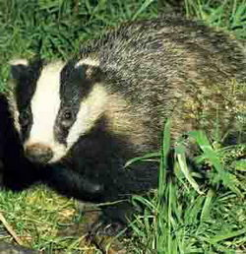
Барсук
Живет барсук в смешанных лесах, предпочитая опушки, перелески, лесные овраги.

Slide 12
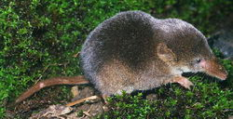
Бурозубка обыкновенная
Внешне зверек походит на мышь или полевку, однако имеет заостренную мордочку с вытянутым хоботком, небольшими ушами и крошечными глазками. Бурозубка обитает в хвойных, смешанных и лиственных лесах, предпочитая влажные, труднопроходимые участки. Часто встречается в поймах лесных рек и речек, в лесных оврагах.

Slide 13
Кроссворд «Лесные жители»
 |  |  |  |  |  | 2
3 | 2 |  | 3
 |  |  |  |  |  | 4
 |  |  | 4
1
3
2
3
2
4
4

